Slide 1
Projektmunka
Szücs Gergely

Slide 2





Feladat ismertetése
Egy weboldal, amely a következő elemeket tartalmazza:
Sakktábla
Önéletrajz
Órarend
Képi galéria
Videó galéria
Illetve legyen elkészítve egy ezt dokumentáló irat és PowerPoint előadás

Slide 3





A felhasználót elősegítő tudnivalók:
A honlapot támogató böngészők:
Google Chrome – (v119.0)
Microsoft Edge – (v119.0)
Firefox - (v105.0)
Opera – (v105.0)
Safari – (v17.1)

Slide 4
Hardware követelmények
Feldolgozó:
Intel Pentium III/M 1.4 GHz
Pentium IV 1.4 GHz
RAM:
512MB
300MB felhasználatlan lemezterület a rendszert futtató meghajtón

Slide 5
Oldalak ismertetése
Navbar
Minden oldal tartalmaz egy menüt bal oldalt, ami által lehet lépkedni az oldalak között, illetve az oldal háttérszínét is be lehet állítani az alján a sötét mód ki- vagy bekapcsolásával.

Slide 6
Kezdőlap
Az oldal tartalmazza a feladat ismertetésében leírt sakktáblát.
Tartalmaz még egy visszaszámlálót mely 2024ig számol vissza.

Slide 7
Órarend
A megjelenítés gombra kattintva elő hív egy táblázatot mely tartalmazza az órarendet.
A tanórákra ráhúzva az egeret feltűnik a tanterem hol az óra tartva van, kattintásra pedig szaktanárt jeleníti meg.
A megjelenítésre ismét rányomva eltünteti a táblát.

Slide 8
Önéletrajz
A levélikonra kattintva megjeleníti a teljes önéletrajzot.
Az önéletrajz aljában van egy x gomb, ami bezárja a dokumentumot, és ismét a levél jelenik meg.
Az előbb említett x gombtól jobbra található egy Download feliratú gomb, melynek megnyomásával egy PDF változatát tölti le az életrajznak

Slide 9
Kép galéria
A kép galéria 6 képből áll, kik a 2 világháborúban vezetők voltak, Sztálint leszámítva
A „kártyákra” ráhúzva az egeret megtekinthető a személy teljes neve, születésének dátuma, jogköre, hivatali ideje.
Szövegre rákattintva pedig a Wikipédia oldalát hozza elő új lapon.
Ha a honlap háttérzenéje esetleg zavar, akkor azt lenémíthatod a jobb felső sarokban.

Slide 10

Videó Galéria
4 videó közül lehet válogatni, váltani az indexképre nyomva lehet.
A videót megállítani úgy lehet, ha a videóra rányom a felhasználó vagy alul a [] gombra kattintva.
A videót teljes képernyőbe a jobb oldali „ ’’ gombra nyomva lehet kitenni.
A videó hangerejét változtatni a [  ] gombra nyomra lehet, e közül van 3 mód;
egy maximum hangerejű, ez az alap,
egy teljesen némított,
egy 50% hangerejű.

Slide 11
Tetris
Egy Tetris játék, klasszikus szabályokkal,
Jobb [⇨] és bal [⇦] nyíllal mozgatandó az objektum horizontálisan,
Lefele [] nyíllal lenyomni tudja.
Felfele [] nyíllal az alakzatot lehet forgatni.

Slide 12
Dokumentáció
Két gomb található;
A PDF feliratú a dokumentációt nyitja meg PDF formában,
A WORD feliratú pedig Google Docs -ból nyitja meg.

Slide 13
Fejlesztői dokumentáció:
’src’ mappa tartalma:
’Cursors’  A honlapon használt kurzor variációk találhatóak meg, ennek 3 variációja a ’default’, ’active’, ’click’, és ezeknek 2 fajta megjelenése van, függően attól, hogy éppen aktív-e az éjszakai funkció.
’Gallery’  A képi galériában felhasznált képek találhatóak meg itt.
’Thumbnails’  A videó galériában felhasznált indexképeket tartalmazza.
’Video’  A videó galériában szereplő mozgóképek fellelhetőek eme mappában.

Slide 14
Egyéb fájlok
’html’  Az oldalak „csontszerkezetéért” felelős HTML fájlokat tartalmazza.
’scripts’  A HTML csontszerkezetet kisegítő JavaScript fájlok találhatóak meg itt.
’styles’  A HTML megjelenését, formázását segítő CSS fájlok szerepelnek itten.
’index.html’  Eme fájlt tölti be legelőször a böngésző mikor a webcímre rákeres. Ehhez tartozó ’loading.js’ az ami segíti elő azt, hogy 4 másodperccel a betöltése után át legyen irányítva.
’CNAME’  A weboldal - Domain-cím kapcsolatfenntartását elősegítő definiálatlan fájl.

Slide 15
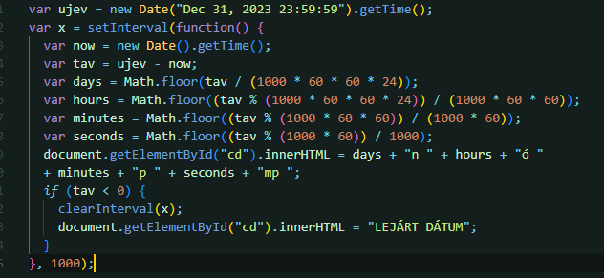
HTML fájlok részletezése
’kezdolap.html’  Az itt megtalálható királyjáték egyszerű HTML táblázat tagből épül fel. A háttérszínezés, úgy lett megoldva, hogy „w” és „b” osztály-meghatározókat használtam, ez az angol black és white szavakra utalnak.
A visszaszámlálóról:
A jelenlegi idő és az újév idejének különbségét veszi alapul és ezt bontja fel napra, órára, percre, másodpercre

